Slide 1
30M
15M
15M
10M
45M

Slide 2
45M
13M
6M
4M

Slide 3
외곽 기준:45*45*13(m)
벽 두께:10cm
-복층 구조물 존재
45mX45mX13m

Slide 4
외곽 기준:45*45*13(m)
벽 두께:10cm
-복층 구조물 존재
30mX30mX6m
15M

Slide 5
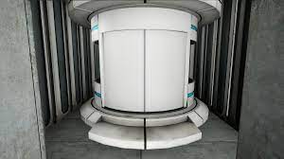
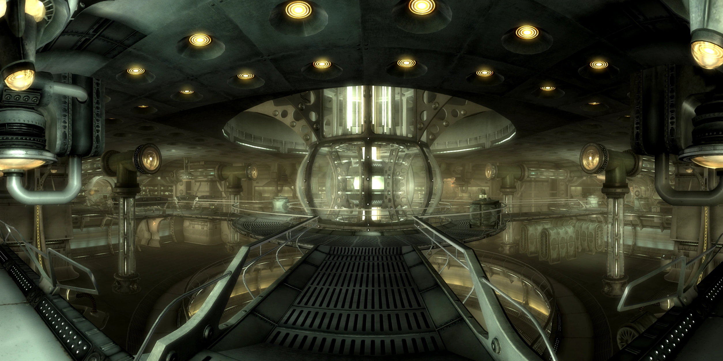
가운데 엘리베이터 복층형 구조의 2층방

